Slide 1
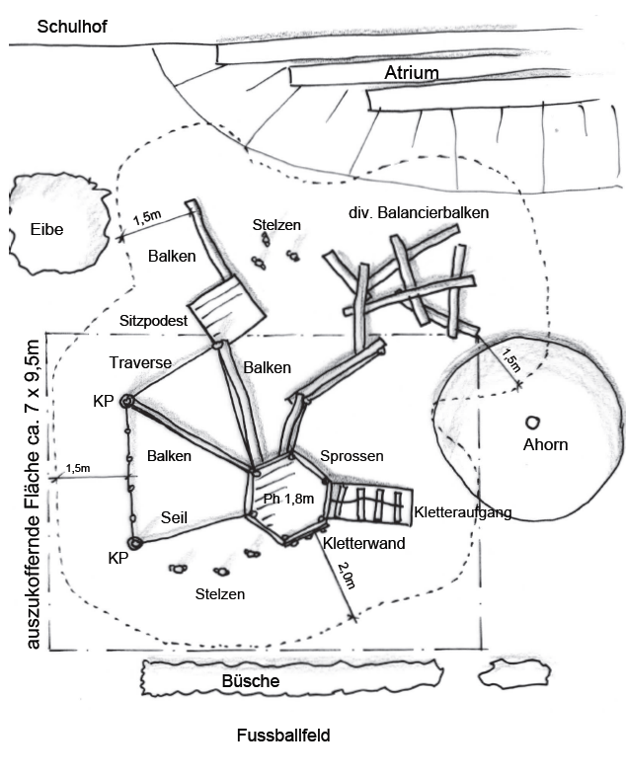
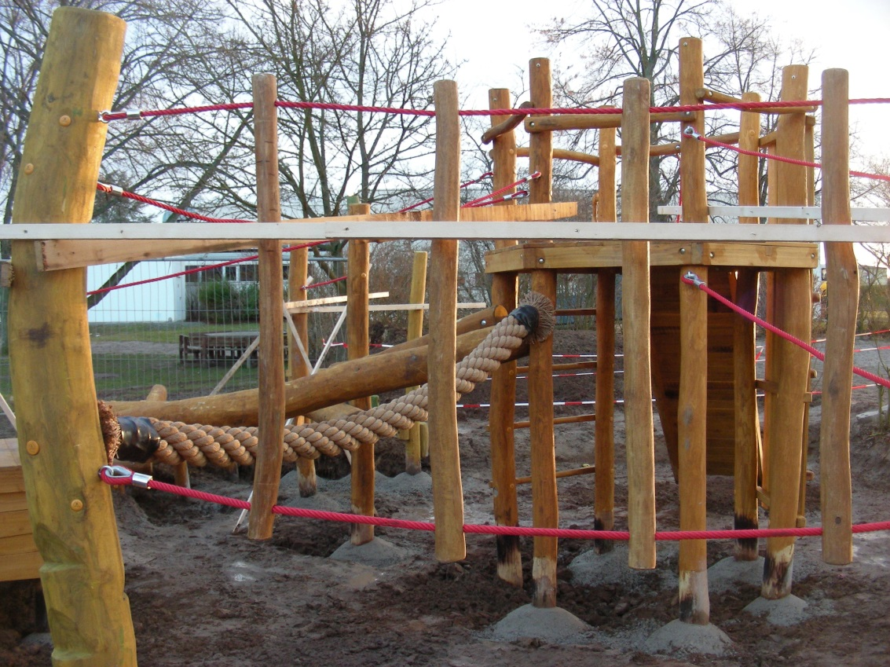
Die Bewegungslandschaft entsteht
2010: Wunsch der Kinder nach mehr Grün, Kletterwand, Balancieren, Burgturm
2012: Elternaktionstag mit Realisierung erster Ideen, weitere Sponsoren nötig
2013: 1. Anlauf der Umsetzung unter Elternmithilfe scheitert an beteiligter Firma
2014: Nach Neuausschreibung des Projekts beginnt im Februar die Montage
Von der Skizze ... … zur Wirklichkeit!!

Slide 2
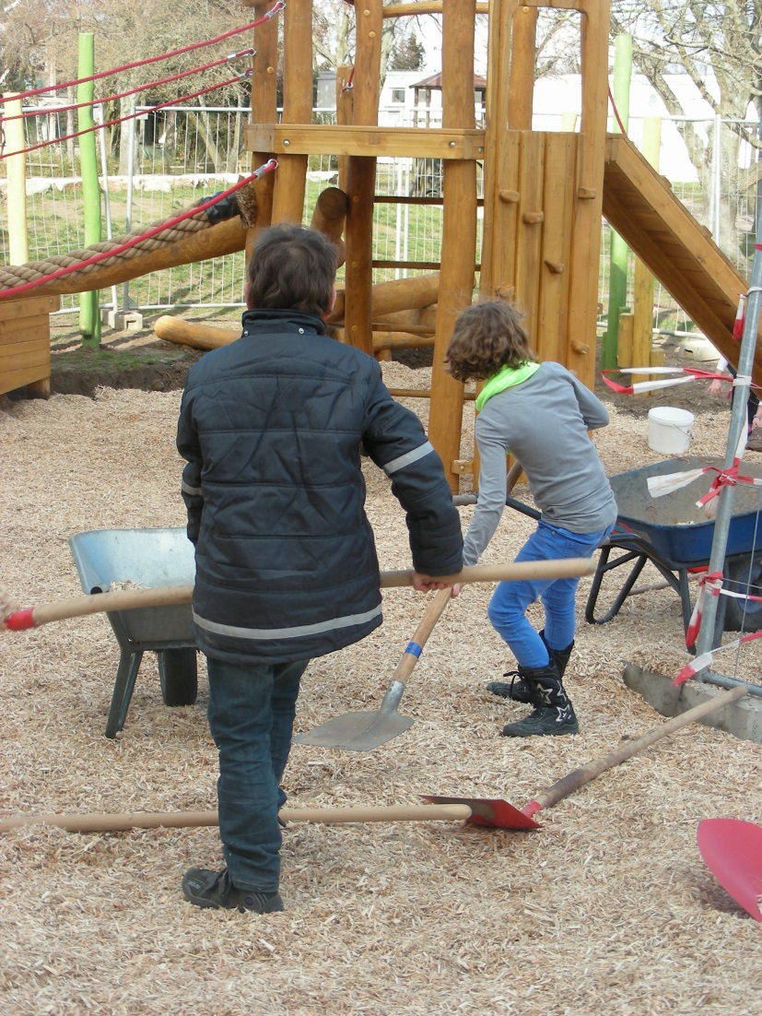
Jetzt fehlt noch der Fallschutz!
30.000 Liter Holzhackschnitzel werden - statt wie geplant in die Grube – leider in einer langen Spur vom LKW davor abgekippt – und müssen komplett per Hand hineingeschaufelt werden.
Alle packen mit an – die Klasse 4a in der Pause, die Betreuungskinder am Nachmittag, doch der Berg ist immer noch groß und lang.
Da hilft nur ein mobiles Einsatzkommando am Samstagvormittag – Fitnesstraining inklusive!

Slide 3
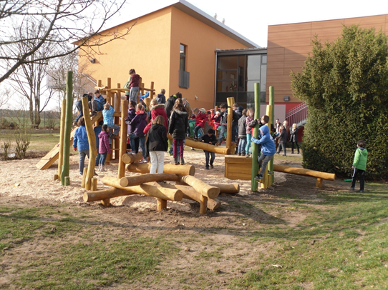
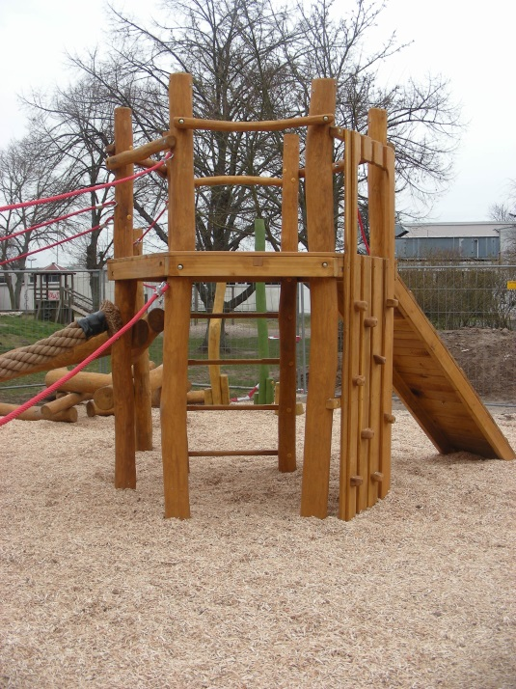
5. März 2014 endlich zum Spielen freigegeben

Slide 4
Wir danken allen Helfern und Sponsoren
Projektkoordination: Förderverein Grundschule Dornheim
Beteiligte Firmen: SIK Holzgestaltungs GmbH (Herstellerfirma + Montage)
GLK Rhein-Main-GmbH (Aushub- und Erdarbeiten)
Öcocolor GmbH & Co. KG (Holzhackschnitzel für Fallschutz)
Helfer Fallschutz: Klasse 4a, Kinder der Schulkindbetreuung,
mobiles Einsatzkommando des Fördervereins
Sponsoren: Förderverein Schulelternbeirat
AOK Gesundheitskasse GGV - Stadtwerke Groß-Gerau Versorgungs GmbH IKEA-Family-Stiftung ING-DiBa Bank
Unterstützt durch: Kreis Groß-Gerau, Schul- und Gebäudeservice Landschaftsarchitekt Stefan Schares

